Slide 1
Инновационные подходы для формированию у дошкольников интереса к национальной культуре и традициям. Автор: Гиззатова А.Р

Slide 2
Семья
Труд и творчество
Гражданственность
Человечество
Воспитывающая национальная среда
Природа
Литература искусство
Патриотизм
Социальная солидарность

Slide 3
Принципы формирования
воспитывающей национальной среды
Научность
Системность
Целостность
Преемственность
Регионализация национального воспитания
Непрерывность
Доступность
Стимулирование активности

Slide 4
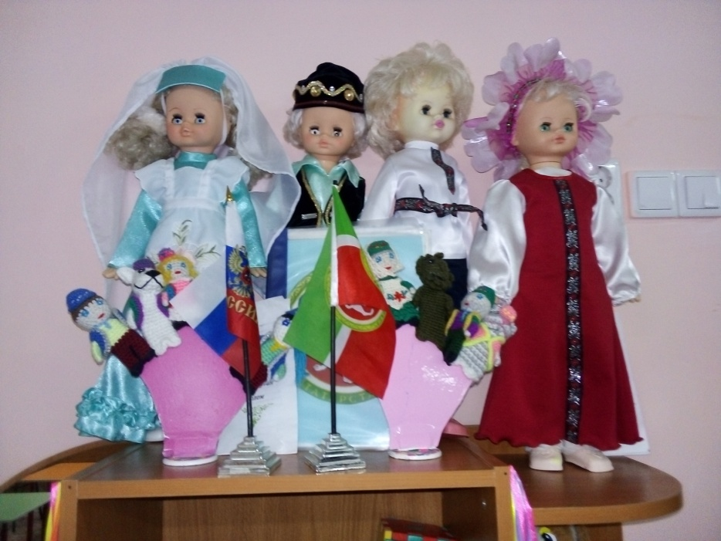
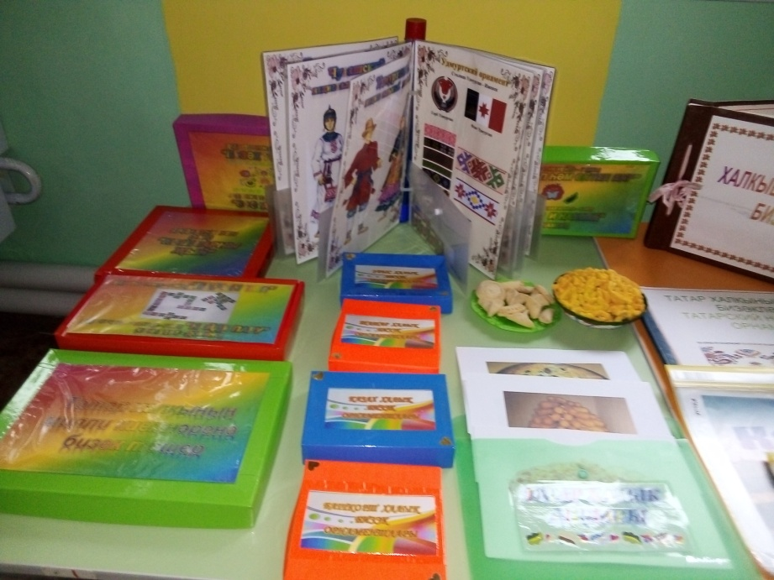
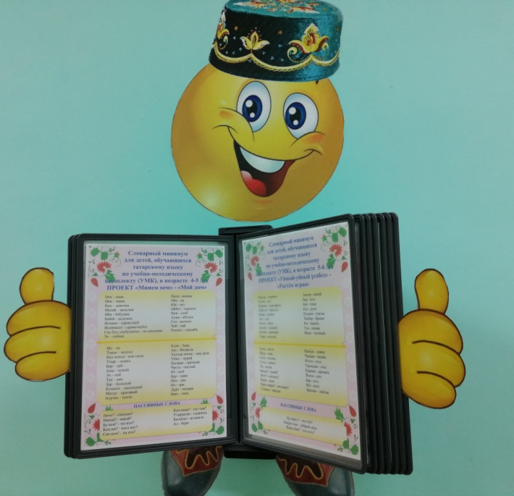
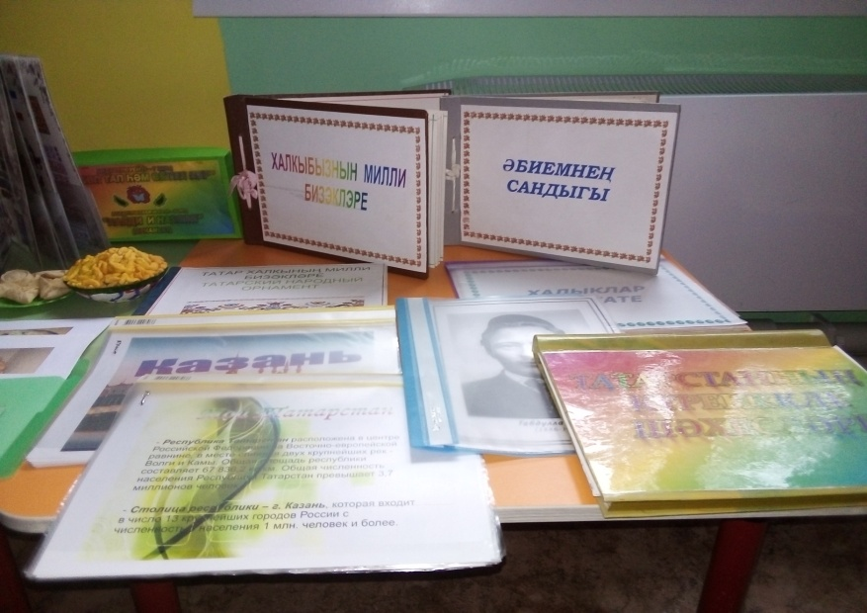
Предметно пространственная среда

Slide 5
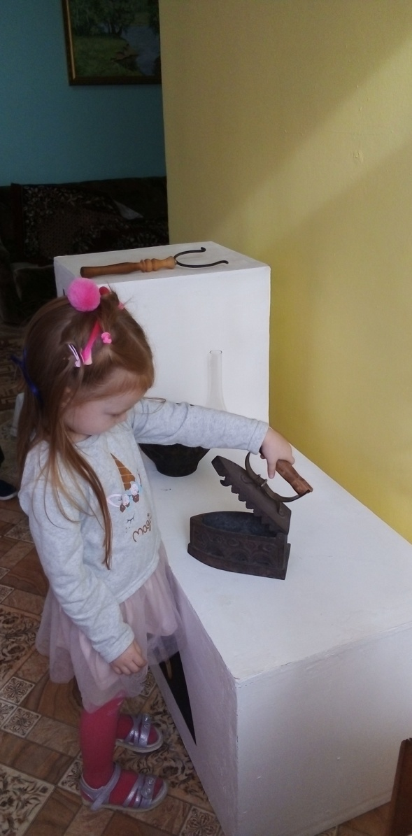
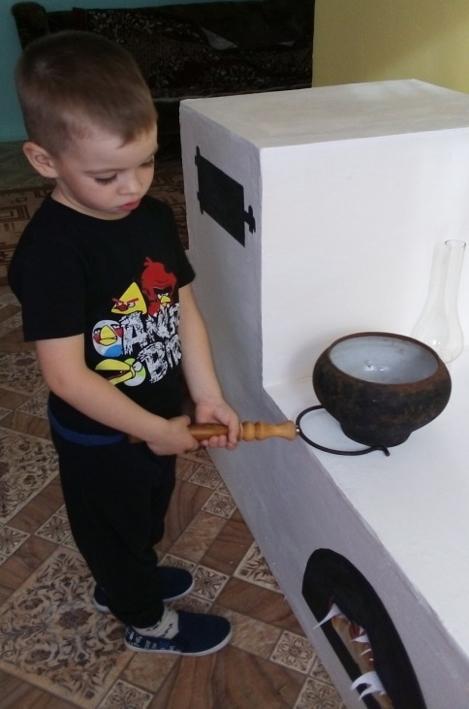
Мини – музей «Татарский национальный быт»

Slide 6
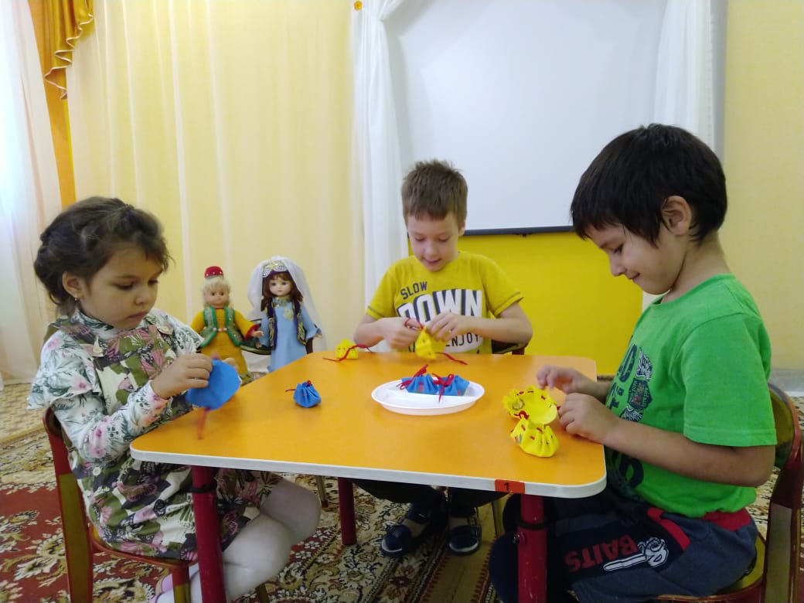
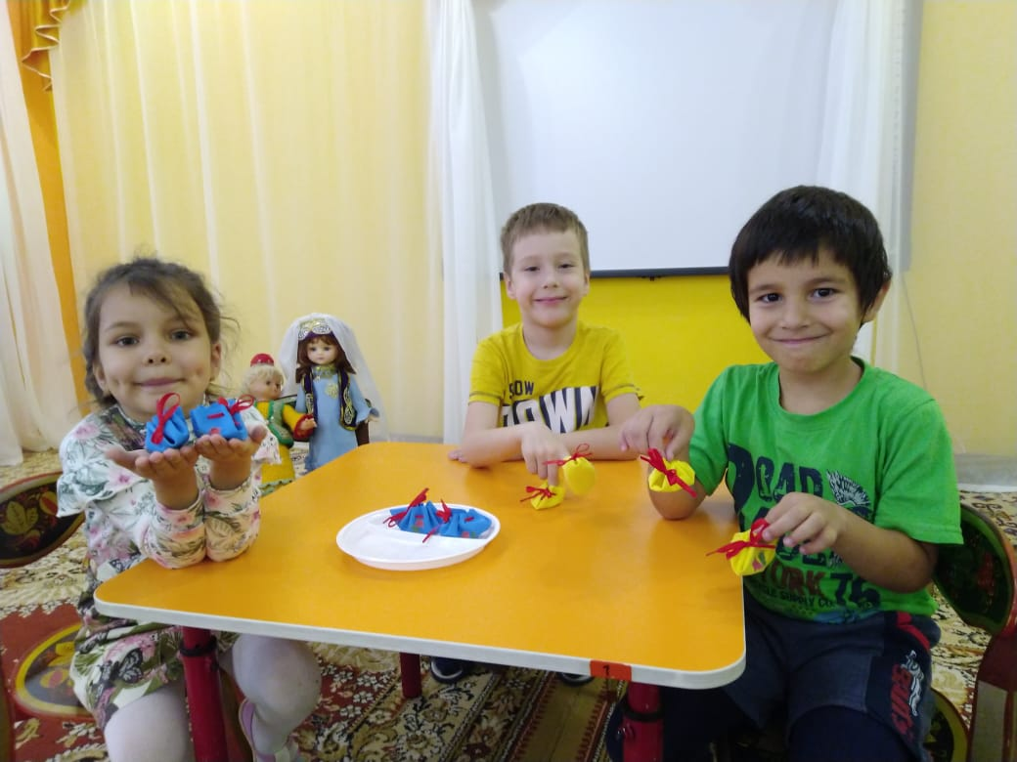
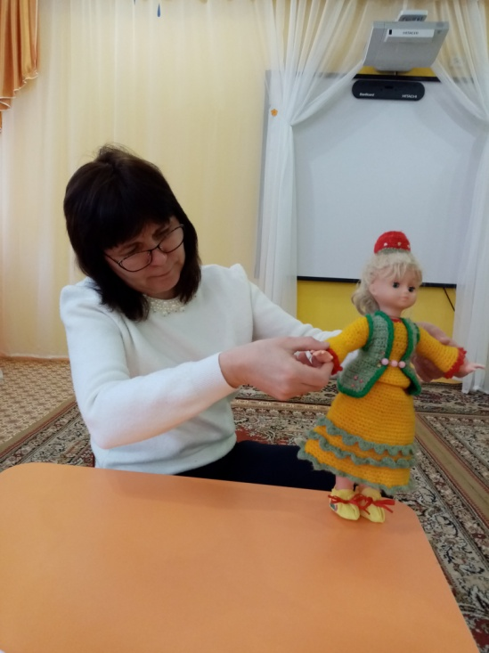
Сапожная мастерская
«Башмачок»

Slide 7
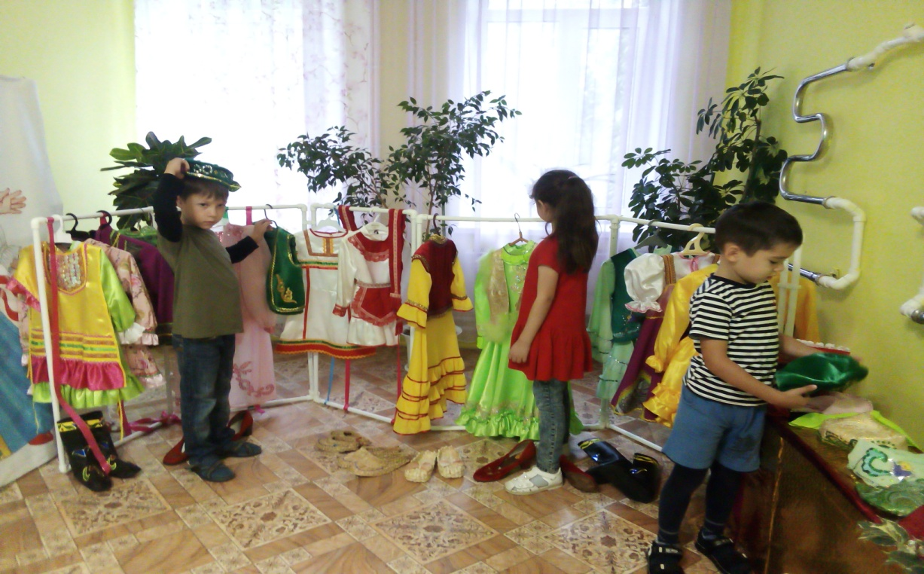
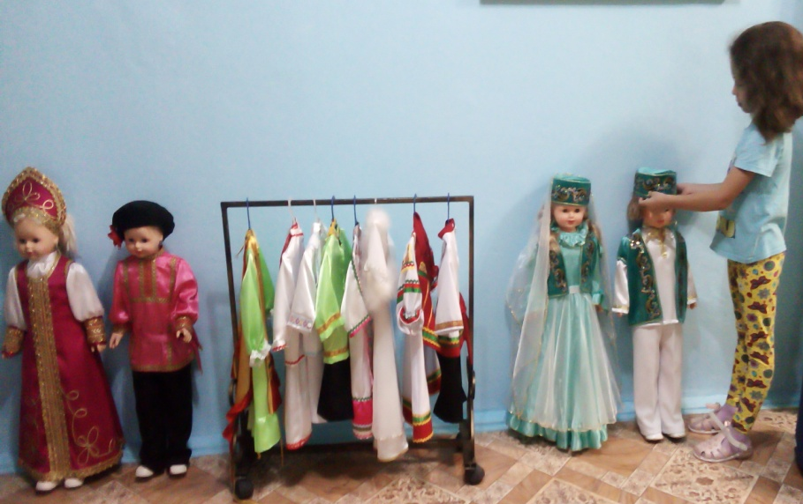
Национальное ателье
Мини ателье

Slide 8
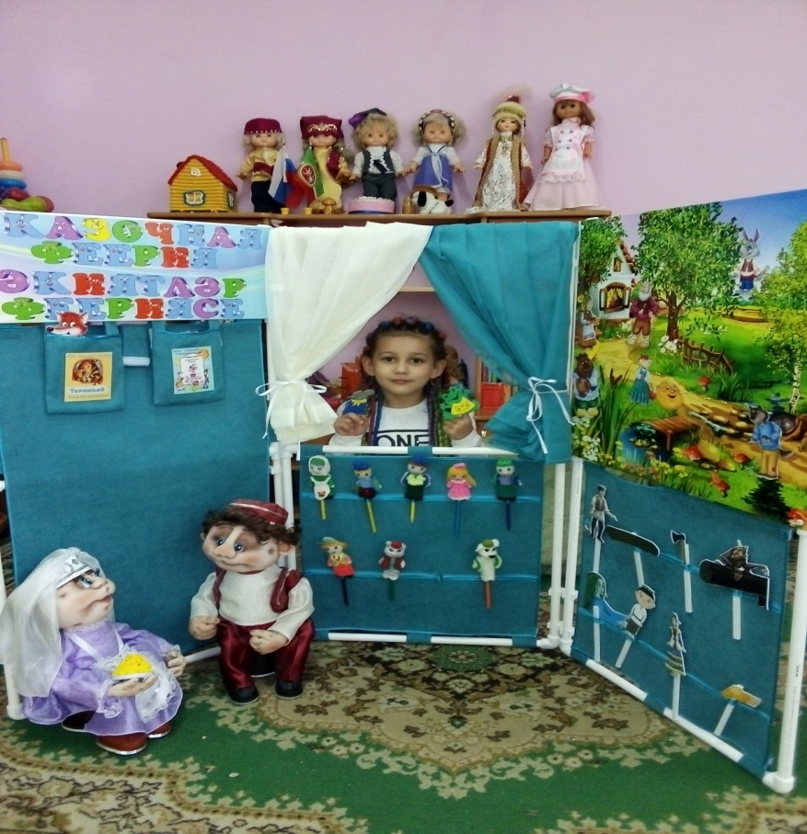
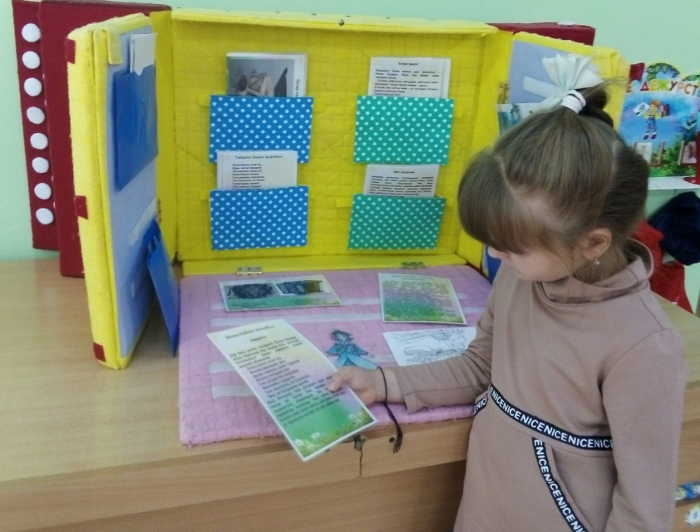
Стендовый театр «Феерия сказок»
Лэпбук «Звуки гармони»

Slide 9
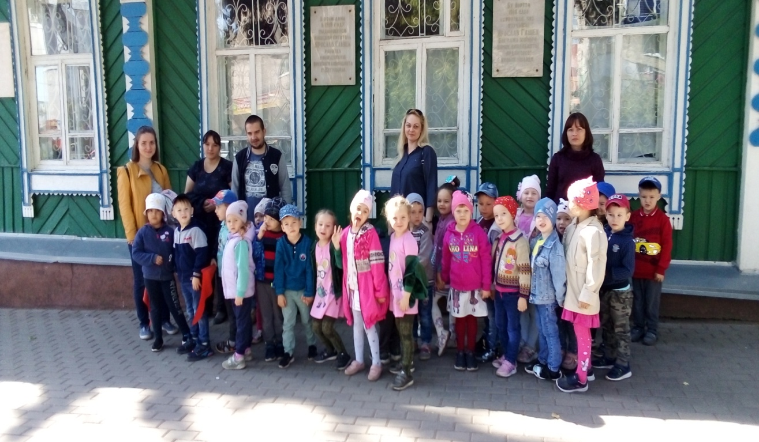
Взаимодействие с социальными партнерами
Договор о сотрудничестве в культурно образовательной работе с ГБУК «Бугульминский государственный русский драматический театр имени А.В. Баталова» от 15.01.2020.
Договор с муниципальным бюджетным учреждением культуры «Муниципальная Центральная Библиотека»
от 01.09 2020
Договор с Муниципальным бюджетным учреждением культуры «Литературно мемориальный музей Ярослава Гашека от 01.09.2020

Slide 10
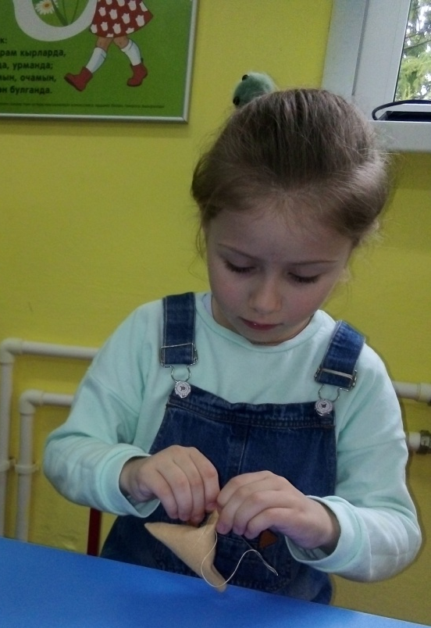
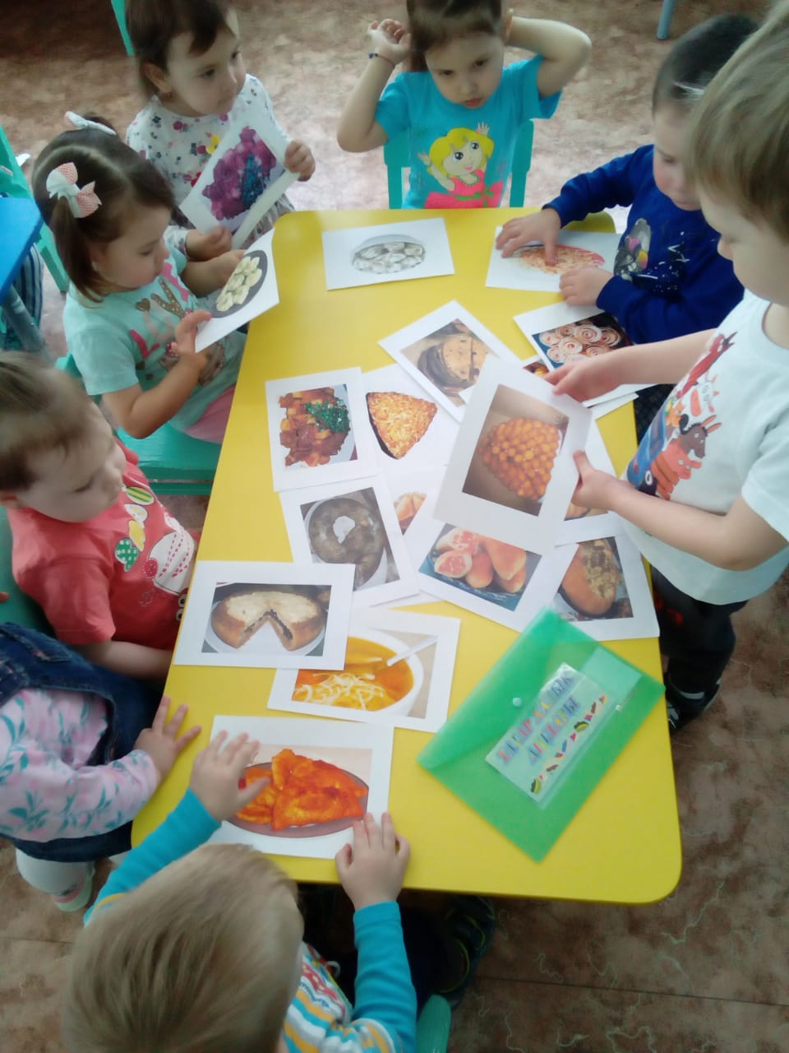
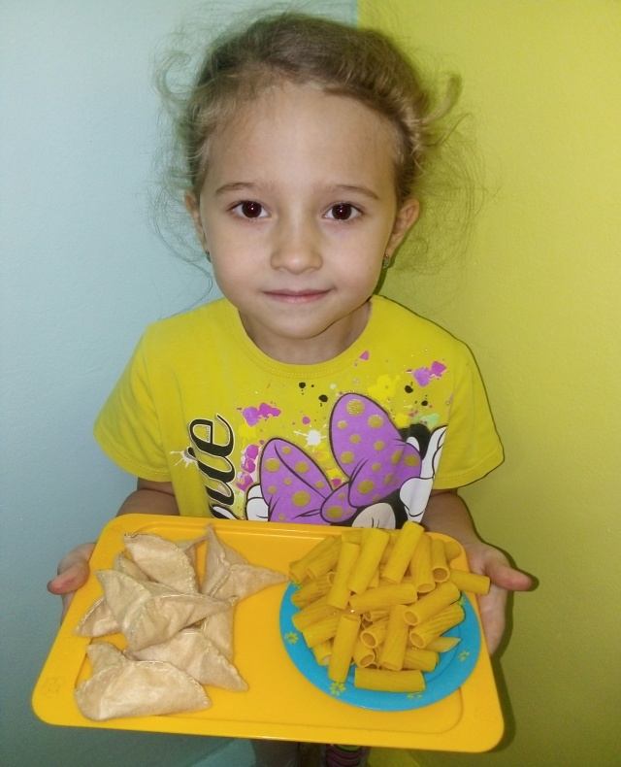
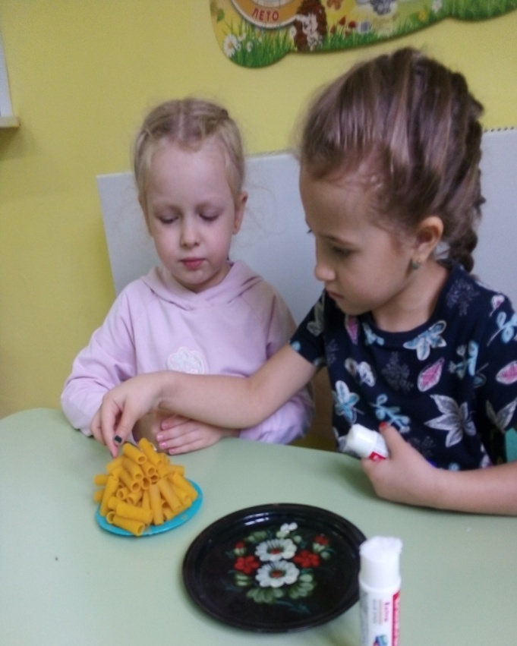
Центр народной кухни

Slide 11
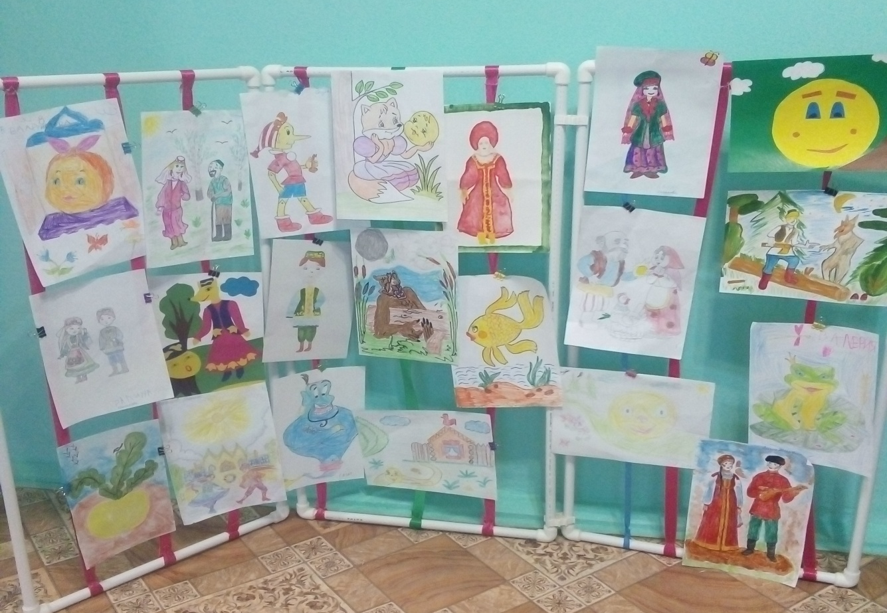
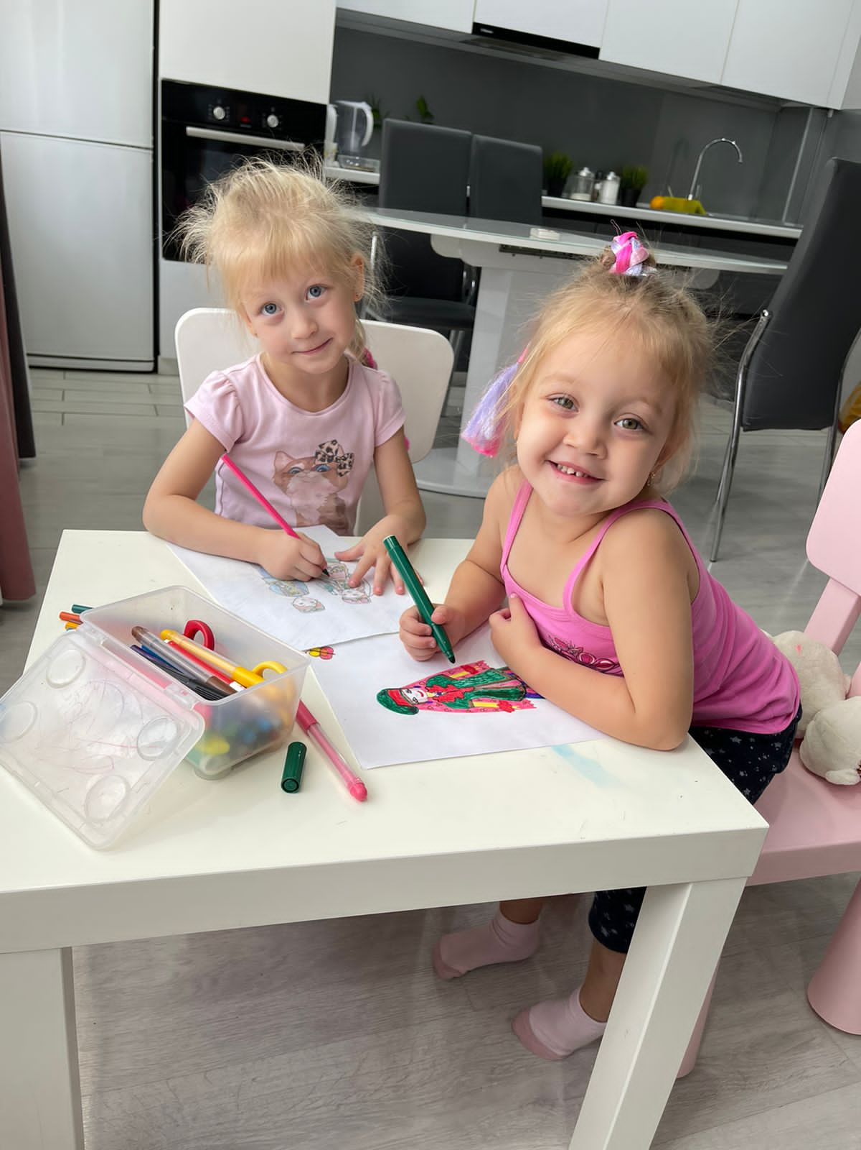
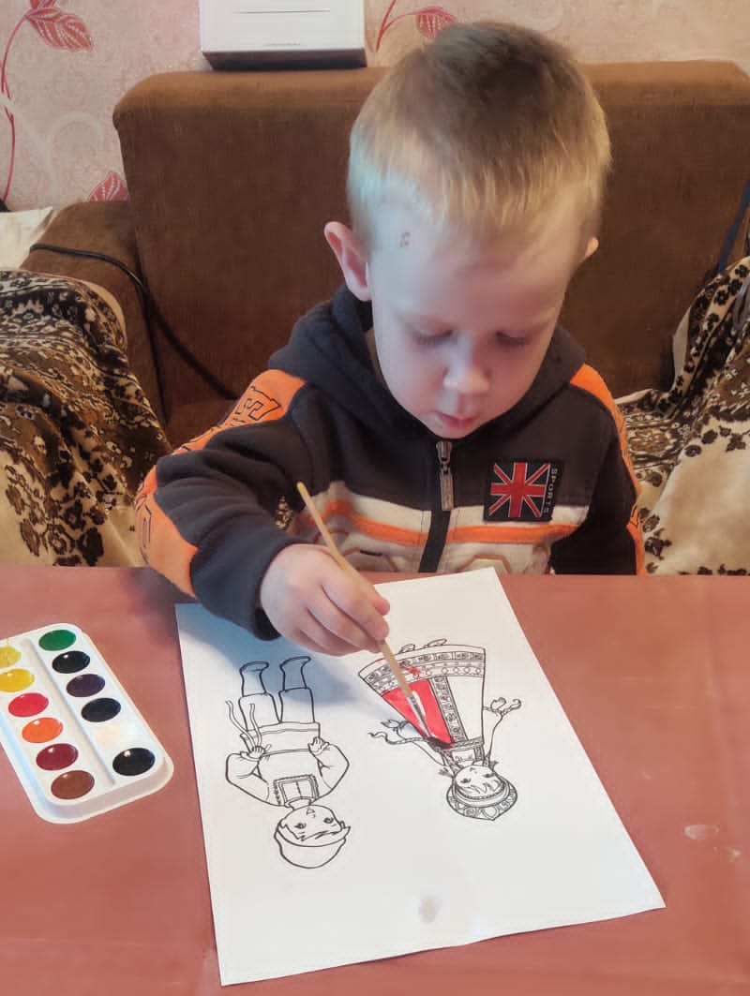
Творческие работы воспитанников

Slide 12
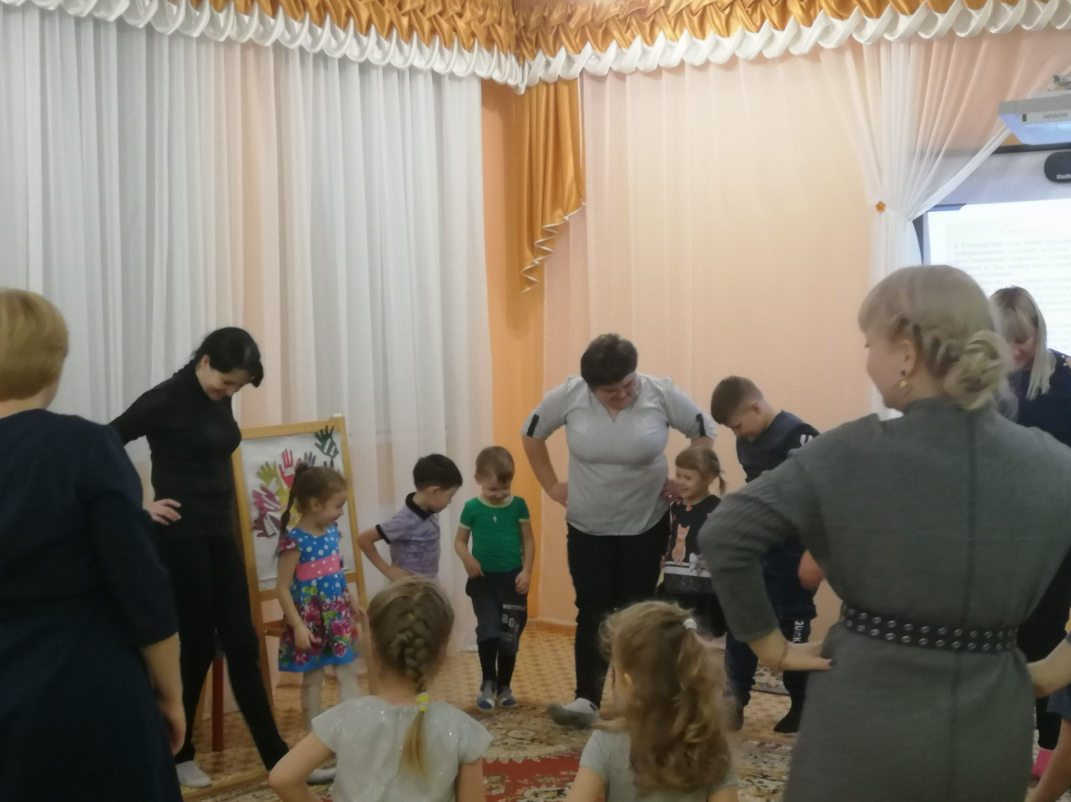
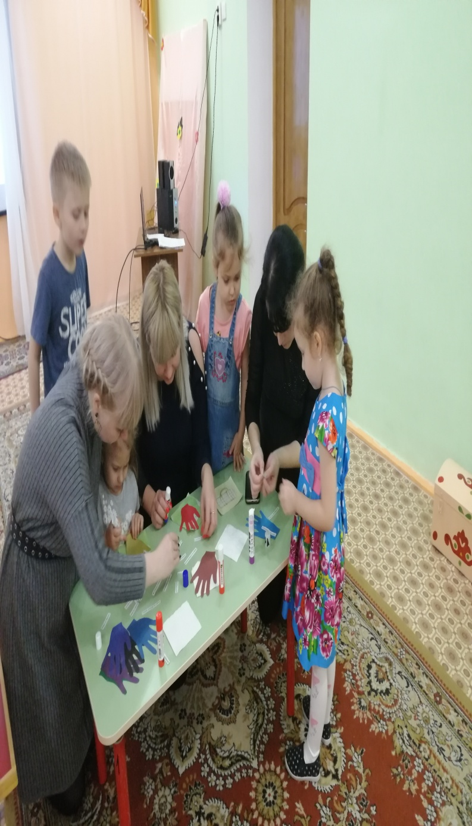
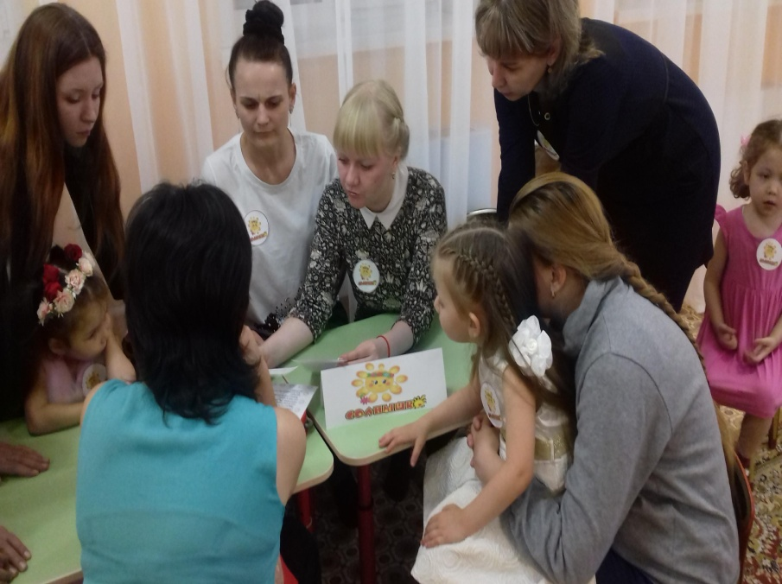
Взаимодействие с родителями, как фактор формирования
воспитывающей национальной среды

